Slide 1
Presentación interactiva
CF15_A_2_Tipos de máquinas
Recomendaciones generales:
Se debe elaborar una cartilla digital con el paso a paso para la realización de las operaciones aquí descritas. Este recurso se debe acompañar –por responsive- de la elaboración de un video en vivo –grabado por un instructor- donde se realice el mismo proceso, de tal manera que tanto los aprendices que cuentan con conectividad como aquellos que no puedan acceder al contenido.

Slide 2

Haga clic sobre cada botón para conocer la información.
Se recomienda recorrer el interactivo en orden de la A a la L.
a. Máquinas familiares o domésticas
Indicaciones para la producción
l. Cama tipo zócalo
b. Máquinas semindustriales
k. Cama poste
Portada: en la portada del interactivo deben aparecer los diferentes tipos de máquinas que se presentan en el contenido, cada una de ellas debe tener un botón pop up que despliega la información asociada a la máquina.
Poner los botones de los literales de la A a la D en un color y las demás en otro.
Diseñar un ícono para sabías que… se usa bombilla de puzzle como referente. Funcionará como botón pop up, la información de este botón se encuentra en el siguiente slide.
Agregar efecto de movimiento a este botón y efecto mouse over para destacarlo.
Tipos de máquinas
c. Máquinas industriales
j. Cama cilíndrica, transversal o de codo
d. Máquinas de ciclo
i. Cama cilíndrica o de brazo
e. Máquina sumergida
h. Cama plana
Referencias de las imágenes:
f. Máquina semisumergida
g. Máquina no sumergida

Slide 3

Información para el botón sabías que
Con base en los diferentes tipos de máquinas por estructura, tipo o trabajo, las partes del cabezote se dividen en cuatro y es importante describirlas porque es donde se aloja el conjunto de elementos mecánicos que dan origen a los mecanismos de las máquinas. Estas partes se conocen como:
Cabeza
Brazo
Columna
Cama
Y es esta última la que cobra vital importancia en el origen de las operaciones más relevantes de un producto a confeccionar, bien sea por su dificultad, complejidad, tiempo de producción o calidad, entre otros.
Algunos tipos de máquinas pueden modificar la cama, e incluso el mueble de la máquina, para adaptarse mejor a las condiciones del producto. Es por ello que si se trabaja con prendas de gran volumen, es posible encontrar términos en máquinas como máquina sumergida, máquina semisumergida, máquina no sumergida, cama plana, cama cilíndrica o de brazo, cama cilíndrica-transversal o de codo, cama poste y cama tipo zócalo.

Slide 4
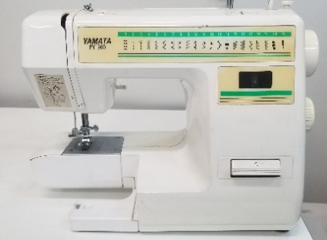
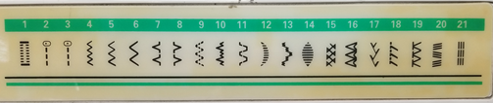
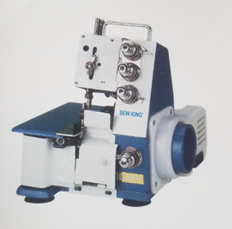
Indicaciones para la producción
Máquinas familiares o domésticas
Máquinas que por su versatilidad poseen las siguientes características:
Muy baja velocidad (500 a 1000 rpm*).
Muy baja potencia.
Facilidad para desplazarlas (portátiles en su gran mayoría).
Lubricación manual.
Materiales de sus elementos (en la gran mayoría de plástico).
Diversidad de puntadas: costura recta, zigzag 1 y 3 pasos, ojal recto, pegar botón, algunas pueden hacer puntadas decorativas.
Dentro de estas máquinas se encuentra la máquina plana, la fileteadora y la recubridora.
Contenido que se desplegará del botón: a del slide 2.
Incluir botón de cierre para retornar al slide 2.
En caso de que se genere demasiado scroll generar 2 pantallas 1 para la teoría y otra para las imágenes, en este caso incluir flecha de navegación adelante en el primero, en el segundo flecha atrás para regresar y el botón de cierre irá en el segundo slide.
Referencias de las imágenes:
Figura. Máquina plana familiar y Tipos de Figura. puntadas de la Máquina plana familiar
Fuente: elaboración propia.
Figura: Fileteadora sencilla familiar
Fuente: Catalogo máquinas de coser-Importaciones Santafe
Tipos de puntadas de la máquina plana familiar
Máquina plana familiar
Fileteadora sencilla familiar
*rpm: revoluciones por minuto

Slide 5
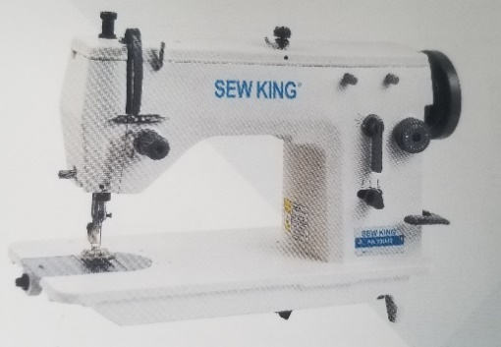
Indicaciones para la producción
b. Máquinas semindustriales
Sus características se acercan más a la industria, pero todavía no alcanzan el rendimiento productivo necesario para dicho entorno. Entre sus características están:
Velocidad: 1725 rpm*
Potencia media: permite coser mayores capas de material que las familiares.
Lubricación manual en la gran mayoría de casos (en la actualidad vienen con bomba de lubricación).
Diversidad de puntadas: costura recta, zigzag sencillo, ojal recto, pegar botón, pegar apliques.
Contenido que se desplegará del botón: b del slide 2.
Incluir botón de cierre para retornar al slide 2.
En caso de que se genere demasiado scroll generar 2 pantallas 1 para la teoría y otra para la imágen, en este caso incluir flecha de navegación adelante en el primero, en el segundo flecha atrás para regresar y el botón de cierre irá en el segundo slide.
Fuente: Catalogo máquinas de coser-Importaciones Santafe:
Máquina plana semindustrial
*rpm: revoluciones por minuto

Slide 6
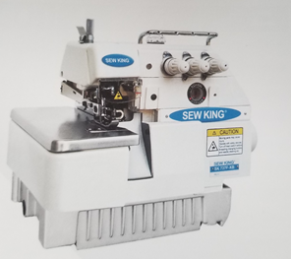
Indicaciones para la producción
c. Máquinas industriales
Con estos tipos de máquinas, se entra en el mundo de la productividad, calidad y optimización de recursos en esta dinámica tan cambiante de la moda. Entre sus características están:
Velocidad: llegan a alcanzar hasta 6000 rpm*.
Potencia alta: permiten trabajar varias capas de material por su gran capacidad de penetración de los mecanismos de puntada.
Lubricación automática.
Existen máquinas industriales como: zigzag sencillo, doble o triple; plana de una y dos agujas, de coser y cortar; fileteadoras sencillas, de refuerzo o seguridad; recubridoras o collarín; pretinadora, multiagujas, cerradora de codo y flatseamer, entre otras.
Contenido que se desplegará del botón: c del slide 2.
Incluir botón de cierre para retornar al slide 2.
En caso de que se genere demasiado scroll generar 2 pantallas 1 para la teoría y otra para la imágen, en este caso incluir flecha de navegación adelante en el primero, en el segundo flecha atrás para regresar y el botón de cierre irá en el segundo slide.
Fuente: Catalogo máquinas de coser-Importaciones Santafe:
Fileteadora de puntada sencilla
*rpm: revoluciones por minuto

Slide 7
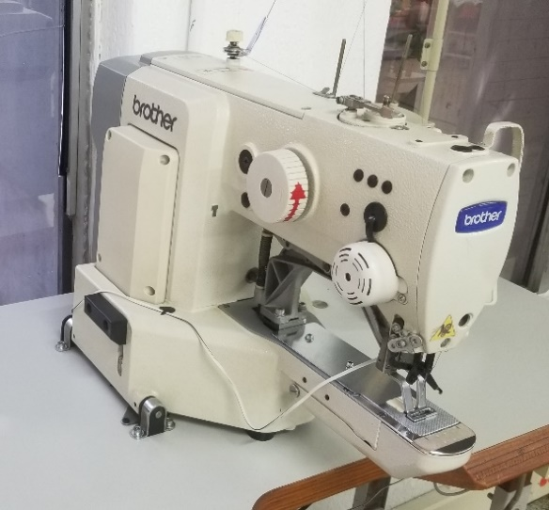
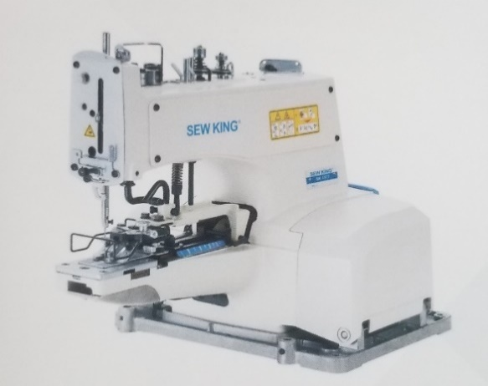
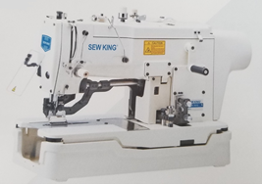
Indicaciones para la producción
d. Máquinas de ciclo
Son aquellas que están construidas para cumplir una función específica en un ciclo, por ejemplo hacer un ojal, pegar un botón, pegar un aplique o hacer una presilla, entre otras. En este tipo de máquina, el operador solo tiene que ubicar el material, accionar un mando y la máquina en un ciclo realiza la operación. Entre las comunes se tienen:
Presilladora
Botonadora
Ojaladora de ojal recto
Ojaladora de ojal de lagrima
Contenido que se desplegará del botón: d del slide 2.
Incluir botón de cierre para retornar al slide 2.
En caso de que se genere demasiado scroll generar 2 pantallas 1 para la teoría y otra para la imágen, en este caso incluir flecha de navegación adelante en el primero, en el segundo flecha atrás para regresar y el botón de cierre irá en el segundo slide.
Figura: Máquina Presilladora
Fuente: Elaboración propia
Figura: Máquina Botonadora
Figura: Máquina Ojaladora
Fuente: Catalogo máquinas de coser-Importaciones Santafe:
Máquina presilladora
Máquina botonadora
Máquina ojaladora

Slide 8
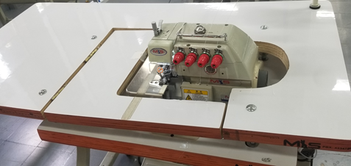
Indicaciones para la producción
e. Máquina sumergida
Cuando la cama de la máquina queda al mismo nivel del mueble de la máquina.
Contenido que se desplegará del botón: e del slide 2.
Incluir botón de cierre para retornar al slide 2.
En caso de que se genere demasiado scroll generar 2 pantallas 1 para la teoría y otra para la imágen, en este caso incluir flecha de navegación adelante en el primero, en el segundo flecha atrás para regresar y el botón de cierre irá en el segundo slide.
Máquina fileteadora puntada de seguridad sumergida
Figura: Máquina Fileteadora puntada de seguridad sumergida
Fuente: elaboración propia

Slide 9
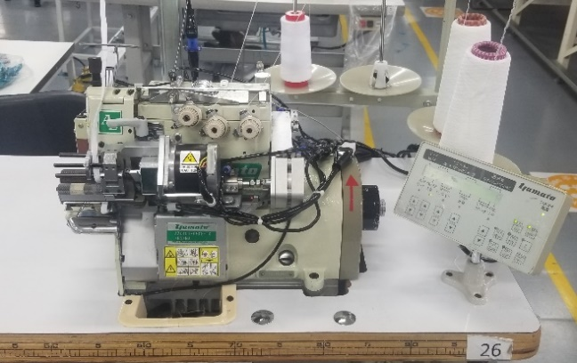
Indicaciones para la producción
f. Máquina semisumergida
Son las máquinas más comunes. El cárter, o depósito de aceite, se encuentra dentro del mueble y la cama de la máquina más arriba del mueble; su principal beneficio es el contorno de todo el mueble para usos de prendas de talla grande.
Contenido que se desplegará del botón: f del slide 2.
Incluir botón de cierre para retornar al slide 2.
En caso de que se genere demasiado scroll generar 2 pantallas 1 para la teoría y otra para la imágen, en este caso incluir flecha de navegación adelante en el primero, en el segundo flecha atrás para regresar y el botón de cierre irá en el segundo slide.
Máquina semisumergida
Figura: Máquina semi-sumergida
Fuente: elaboración propia:

Slide 10

Indicaciones para la producción
g. Máquina no sumergida
Este concepto refiere a que la máquina está totalmente montada en el mueble de la máquina por aspectos de terminación de las prendas, por citar un ejemplo.
Contenido que se desplegará del botón: g del slide 2.
Incluir botón de cierre para retornar al slide 2.
En caso de que se genere demasiado scroll generar 2 pantallas 1 para la teoría y otra para la imágen, en este caso incluir flecha de navegación adelante en el primero, en el segundo flecha atrás para regresar y el botón de cierre irá en el segundo slide.
Máquina presilladora no sumergida
Figura: Máquina presilladora no sumergida
Fuente: elaboración propia:

Slide 11
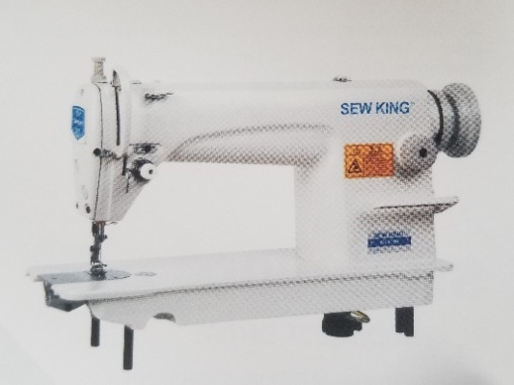
Indicaciones para la producción
h. Cama plana
Este tipo de cama facilita la manipulación del material en costuras de cocido recto y materiales anchos.
Contenido que se desplegará del botón: h del slide 2.
Incluir botón de cierre para retornar al slide 2.
En caso de que se genere demasiado scroll generar 2 pantallas 1 para la teoría y otra para la imágen, en este caso incluir flecha de navegación adelante en el primero, en el segundo flecha atrás para regresar y el botón de cierre irá en el segundo slide.
Máquina de poste
Imagen. Máquina de Poste
Fuente: Catalogo máquinas de coser-Importaciones Santafe:

Slide 12
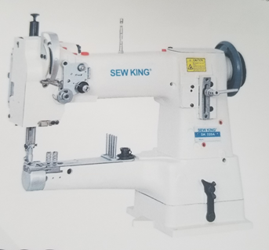
Indicaciones para la producción
Cama cilíndrica o de brazo
Permite coser partes cilíndricas en su perímetro, su estructura es especialmente adecuada para trabajar piezas tubulares, tales como puños, mangas, materiales cerrados, entre otros. Este tipo de cama también se emplea en la máquina de pegar botones.
Contenido que se desplegará del botón: i del slide 2.
Incluir botón de cierre para retornar al slide 2.
En caso de que se genere demasiado scroll generar 2 pantallas 1 para la teoría y otra para la imágen, en este caso incluir flecha de navegación adelante en el primero, en el segundo flecha atrás para regresar y el botón de cierre irá en el segundo slide.
Máquina ribeteadora
Figura: Máquina Ribeteadora
Fuente: Catalogo máquinas de coser-Importaciones Santafe:

Slide 13
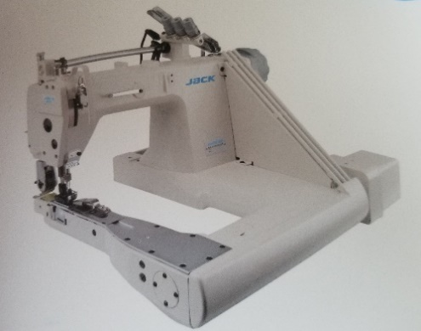
Indicaciones para la producción
j. Cama cilíndrica, transversal o de codo
La zona cosida es transportada a lo largo del brazo hacia fuera. Permite coser partes cilíndricas o tubulares; operaciones tales como cerrar mangas, cerrar piernas de pantalón o jean, entre otros.
Contenido que se desplegará del botón: j del slide 2.
Incluir botón de cierre para retornar al slide 2.
En caso de que se genere demasiado scroll generar 2 pantallas 1 para la teoría y otra para la imágen, en este caso incluir flecha de navegación adelante en el primero, en el segundo flecha atrás para regresar y el botón de cierre irá en el segundo slide.
Figura: Máquina Cerradora de codo
Fuente: Catalogo máquinas de coser-Importaciones Santafe:
Máquina cerradora de codo

Slide 14
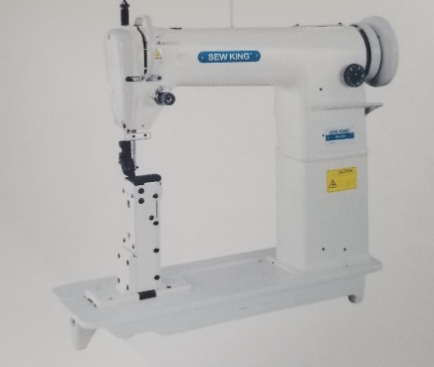
Indicaciones para la producción
k. Cama poste
Se emplea en aplicaciones especiales que requieren el trabajo en tres dimensiones. La columna facilita el trabajo en zonas curvas y en esquina. Operaciones de marroquinería, como confección de calzado y bolsos, entre otros.
Contenido que se desplegará del botón: k del slide 2.
Incluir botón de cierre para retornar al slide 2.
En caso de que se genere demasiado scroll generar 2 pantallas 1 para la teoría y otra para la imágen, en este caso incluir flecha de navegación adelante en el primero, en el segundo flecha atrás para regresar y el botón de cierre irá en el segundo slide.
Máquina de poste
Figura: Máquina de poste Fuente: Catalogo máquinas de coser-Importaciones Santafe:

Slide 15


Indicaciones para la producción
l. Cama tipo zócalo
Este tipo de máquina se especializa en coser solo al canto de costura, costuras elásticas y de sobrehilado.
Contenido que se desplegará del botón: l del slide 2.
Incluir botón de cierre para retornar al slide 2.
En caso de que se genere demasiado scroll generar 2 pantallas 1 para la teoría y otra para la imágen, en este caso incluir flecha de navegación adelante en el primero, en el segundo flecha atrás para regresar y el botón de cierre irá en el segundo slide.
Máquina fileteadora sencilla
Ahora bien, como anteriormente se describe, las camas de las máquinas pueden cambiar por varios factores y uno de ellos destaca por sus aplicaciones, bien sea en confección de ropa, de calzado, en marroquinería o tapicería, por nombrar algunos.
Figura: Máquina Fileteadora Sencilla Fuente: Catalogo máquinas de coser-Importaciones Santafe:

